Slide 1
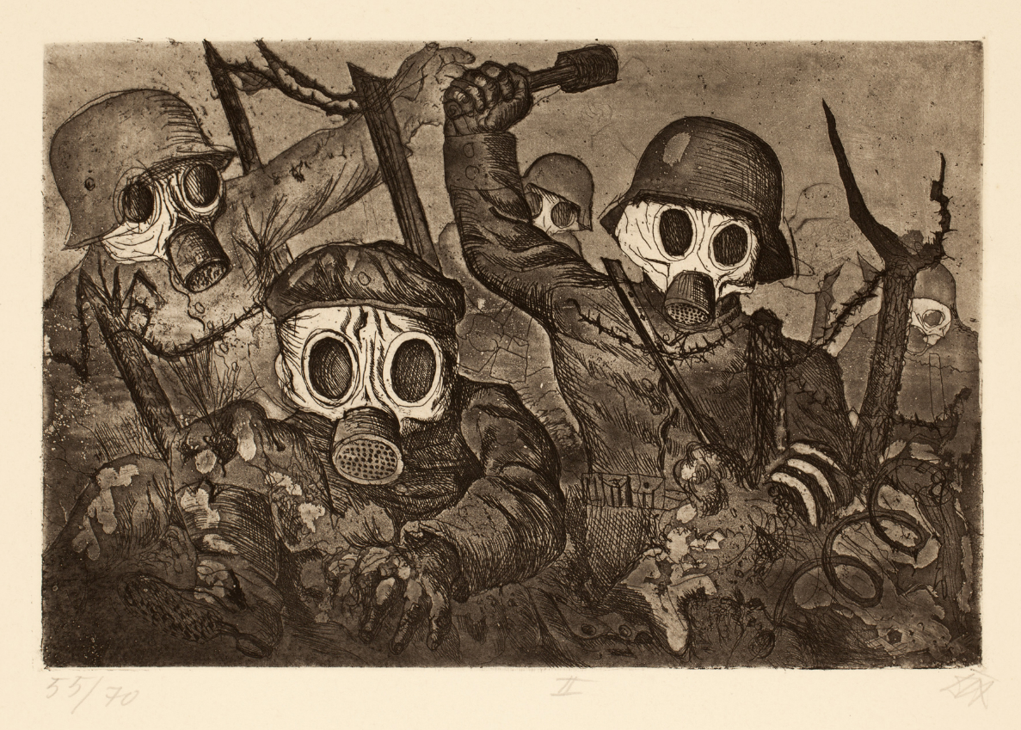
A múlt sodrában?
Infokommunikációs eszközök és online források használata az első világháború oktatása során
marotizsoltviktor@gmail.com
http://prekogia.eu
„…s ránk hozták Gyógyítónak a Háborút, a Rémet”

Slide 2
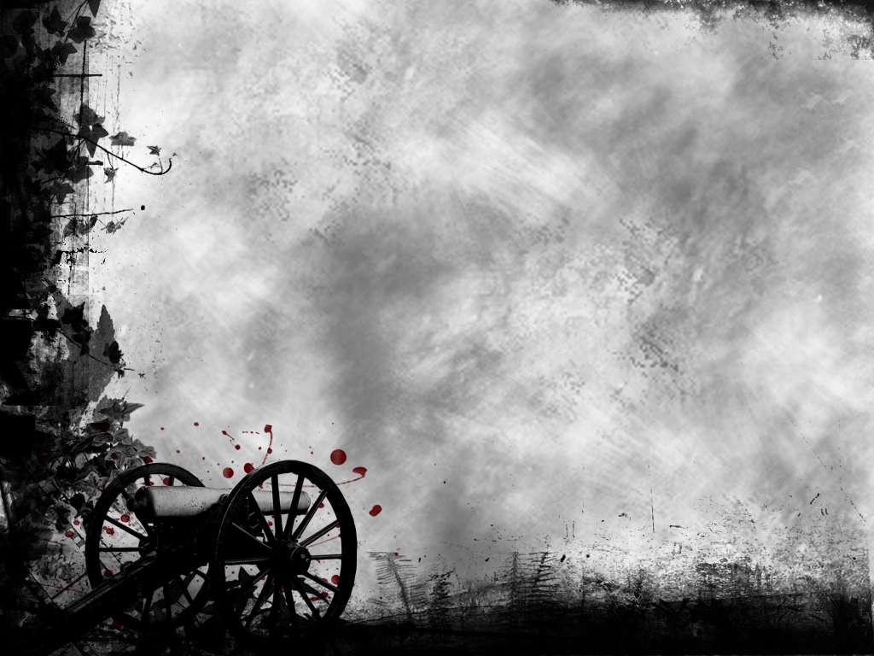
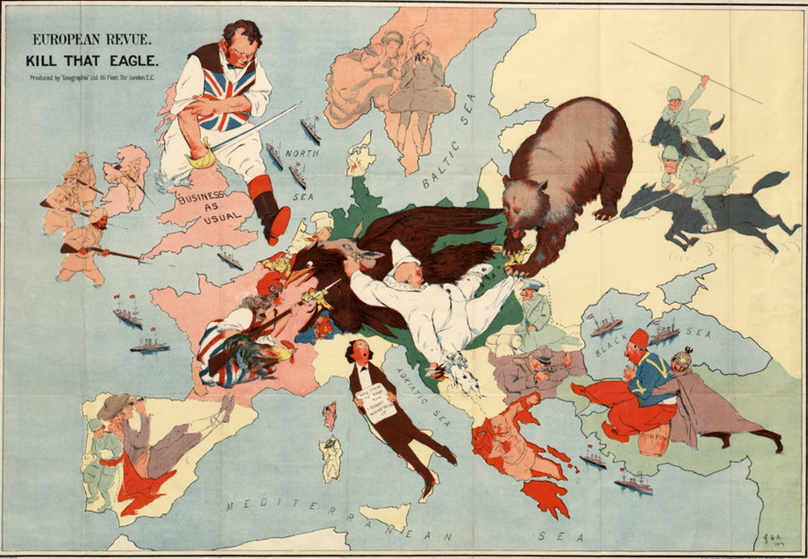
Motörhead: 1916
Idővonal és száz szó, amely jellemzi az első világháborút.

Slide 3
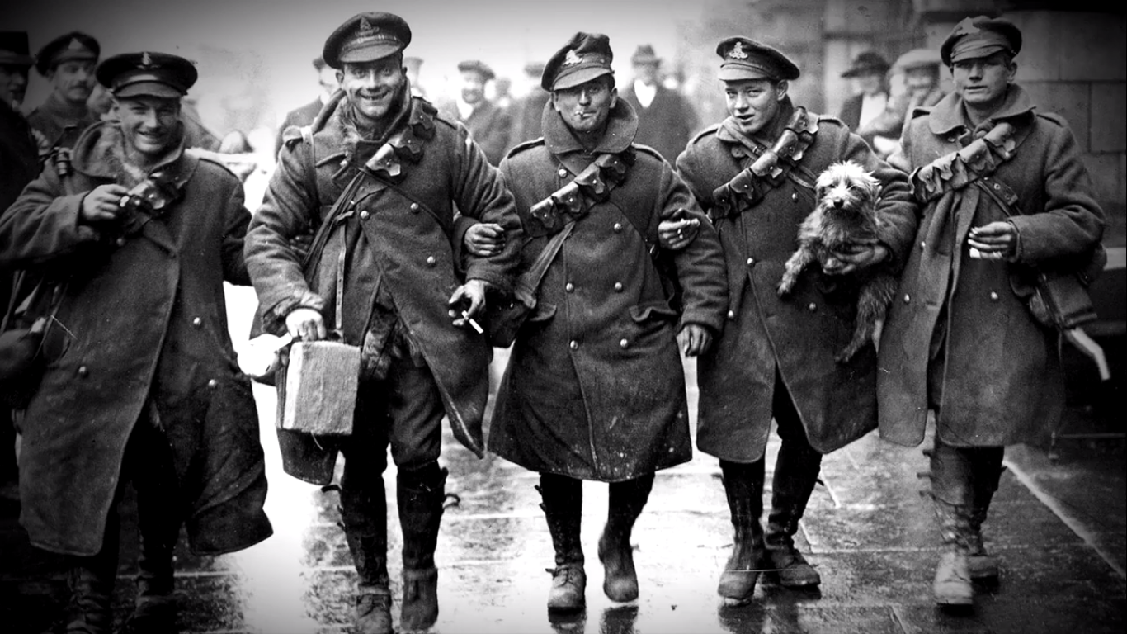

Slide 4
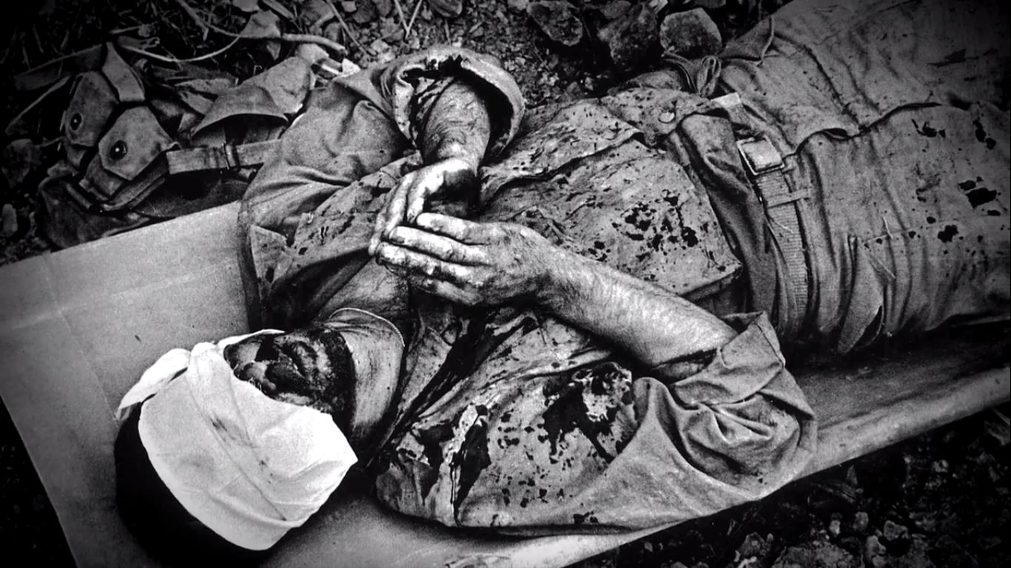

Slide 5
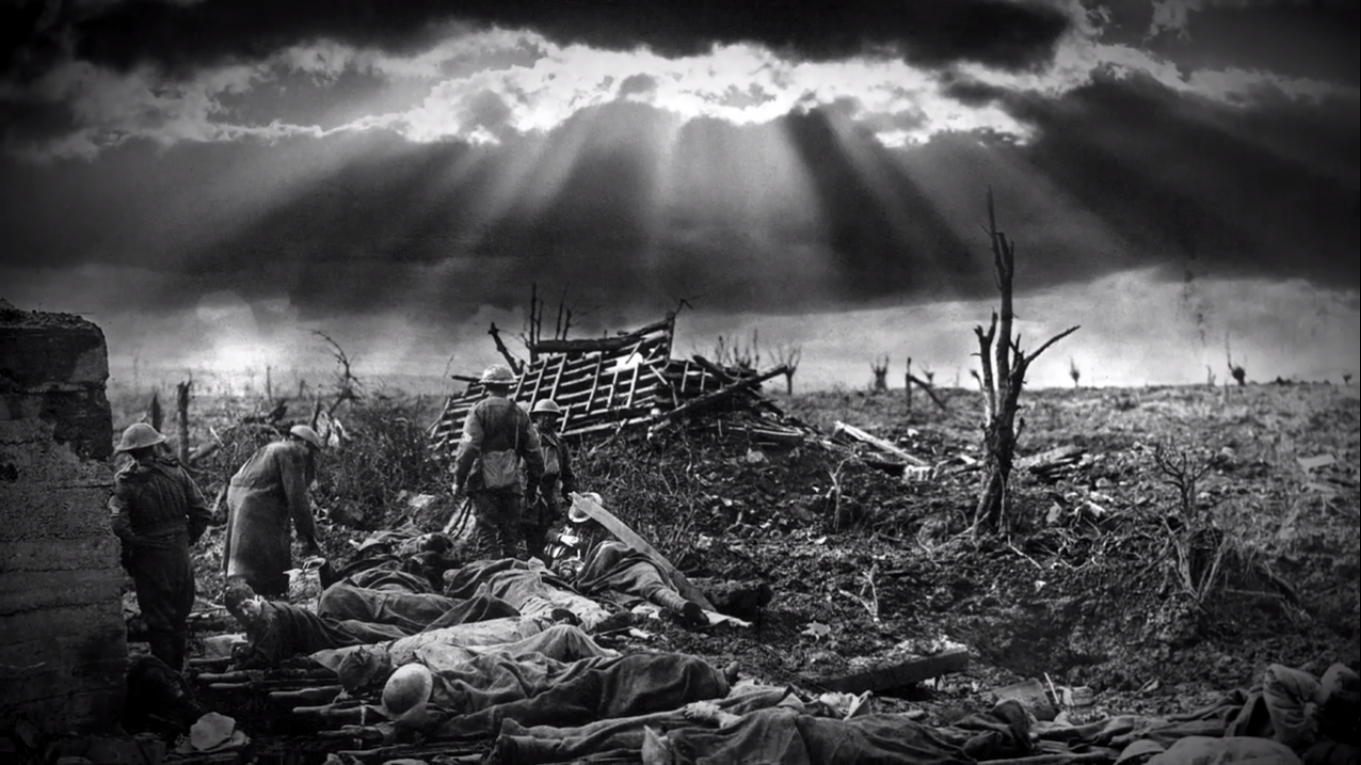

Slide 6
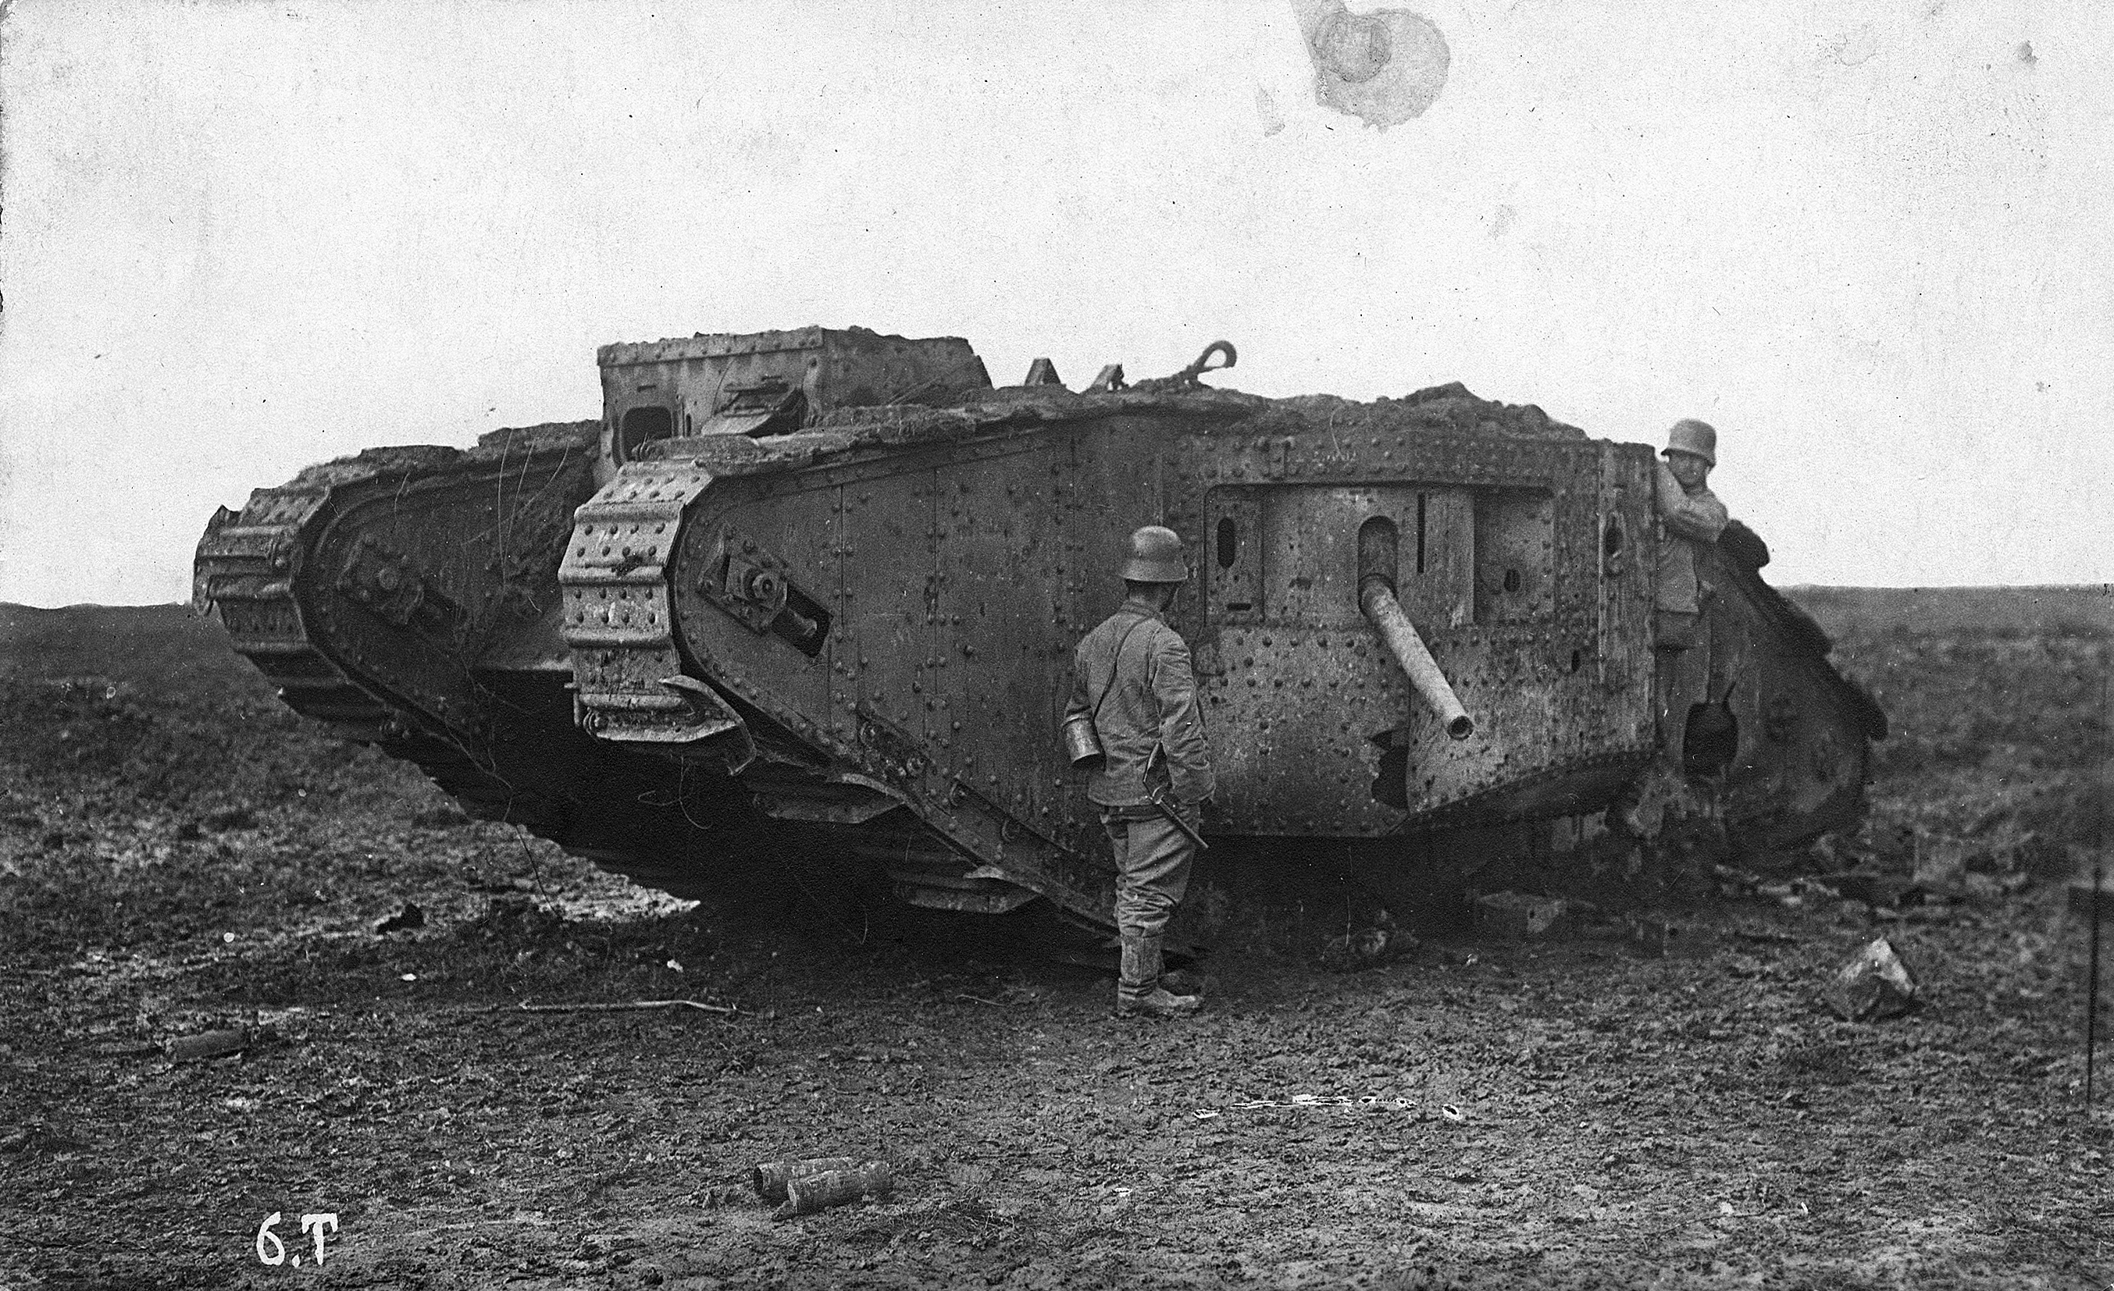
Van képed hozzá?
Idővonal és száz szó, amely jellemzi az első világháborút.

Slide 7
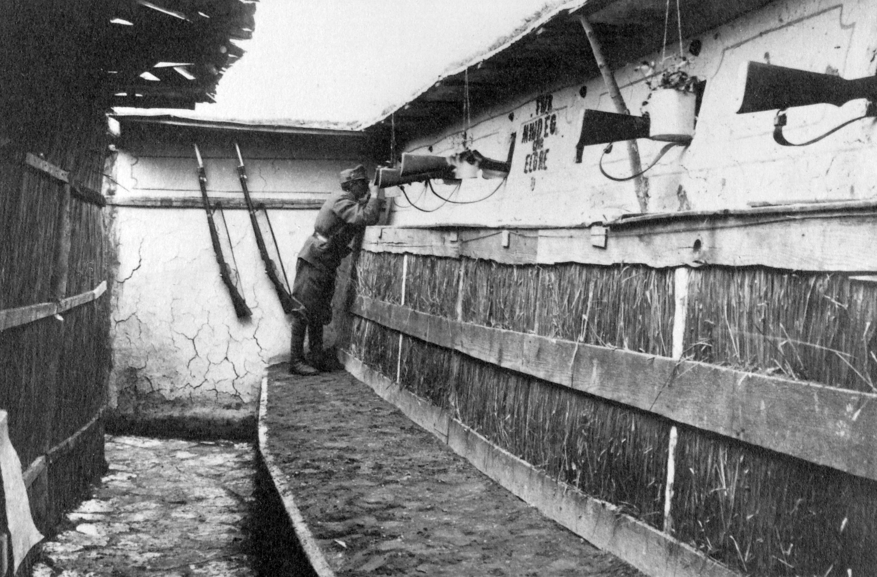

Slide 8
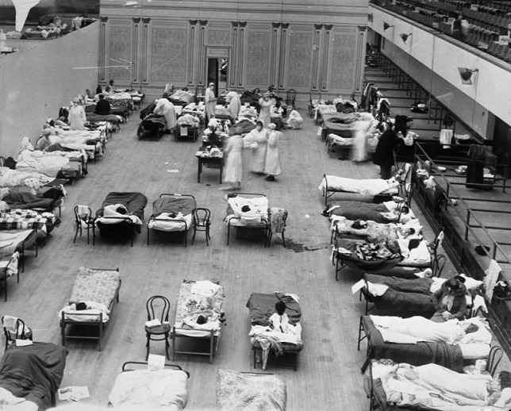

Slide 9
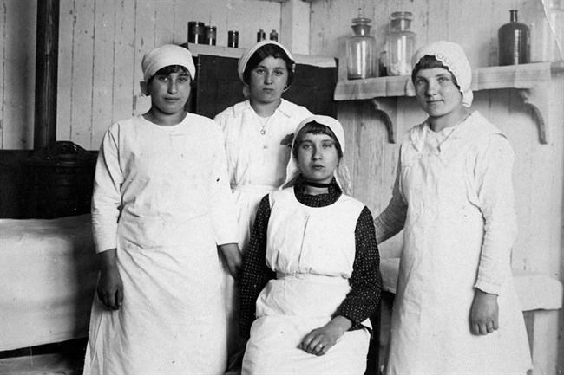

Slide 10
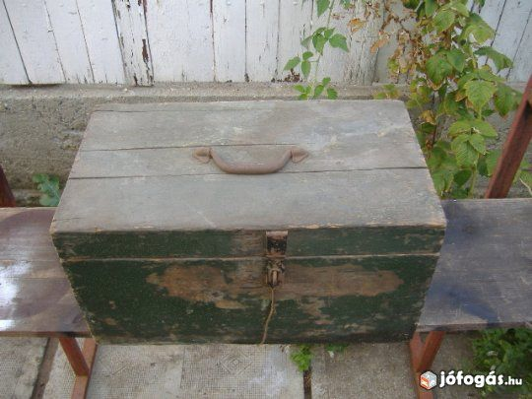

Slide 11
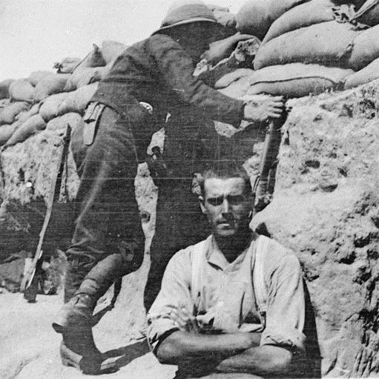
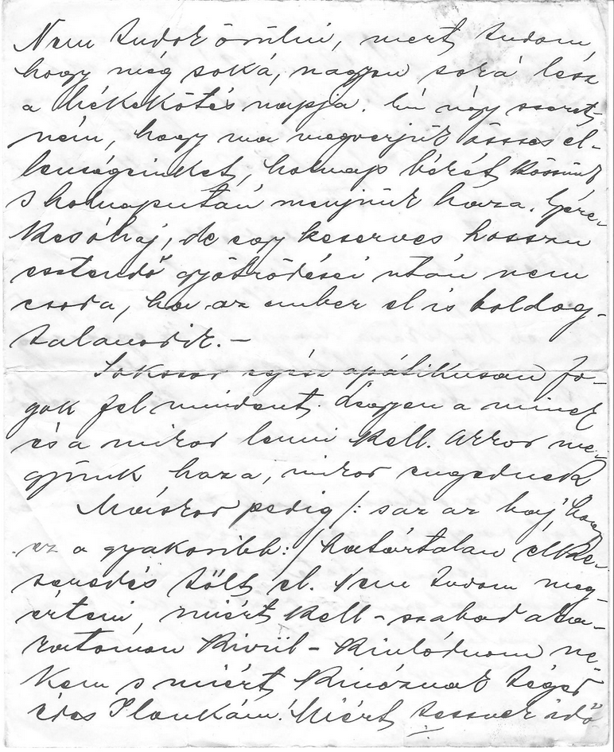
Személyes sorsok

Slide 12
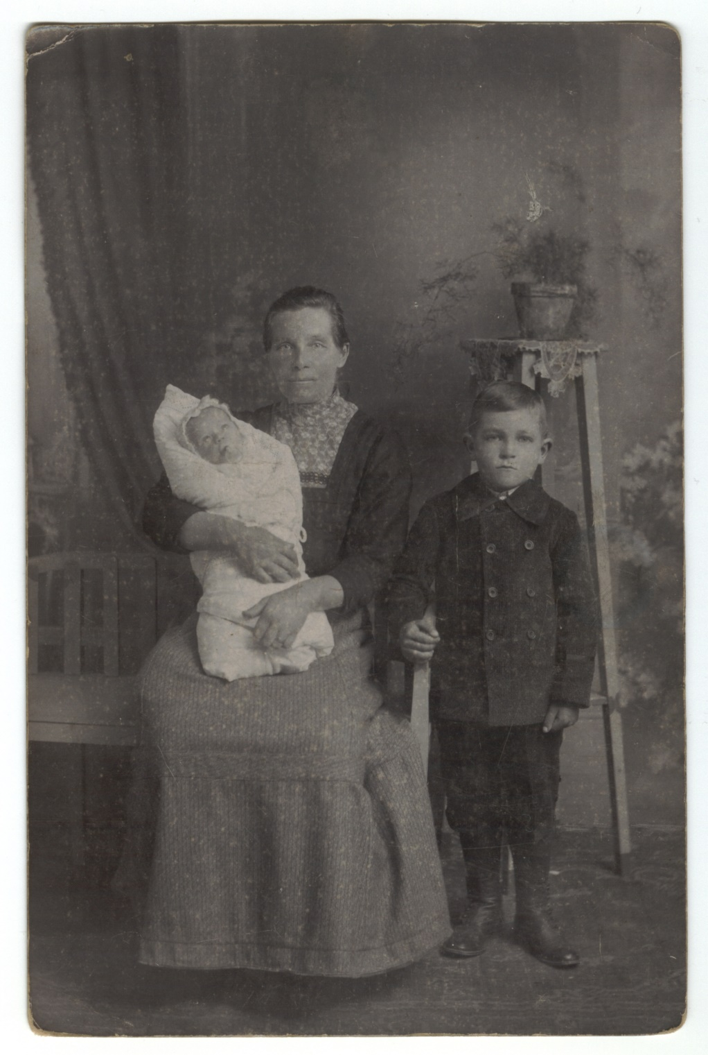
Notes:
Barócsi Dezső sorozási papírja 1914-ből.

Slide 13
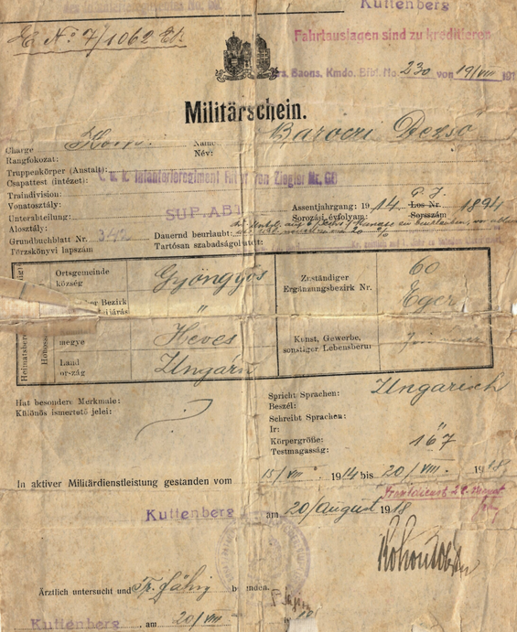
Notes:
Barócsi Dezső sorozási papírja 1914-ből.

Slide 14
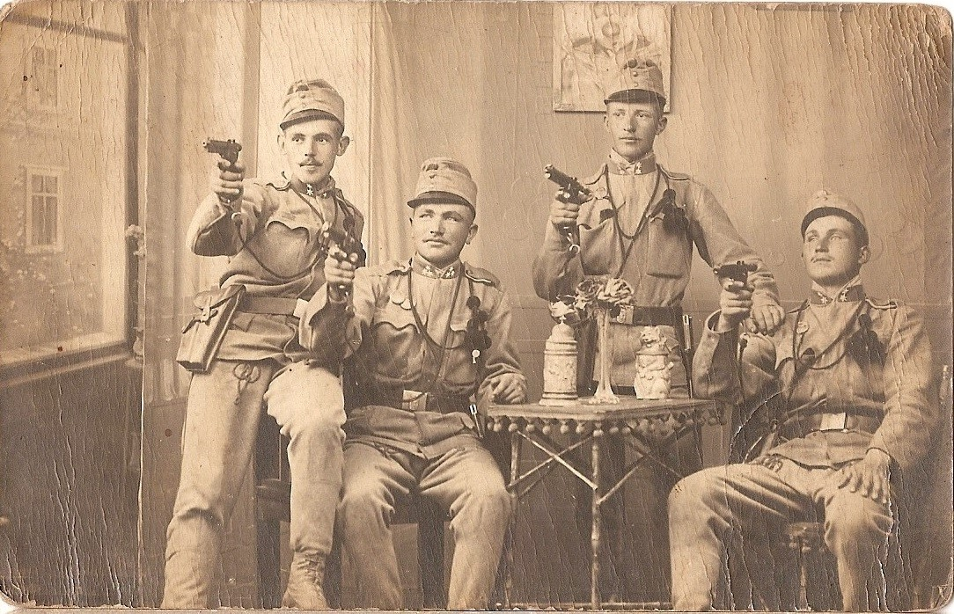
Notes:
Stepanek Alajos és katonatársai 1916. április 5-én. A képen Stepanek Alajos dédapja, Stepanek Alajos látható katonatársaival Roth-Steyr 1907 M pisztollyal a kezükben.

Slide 15
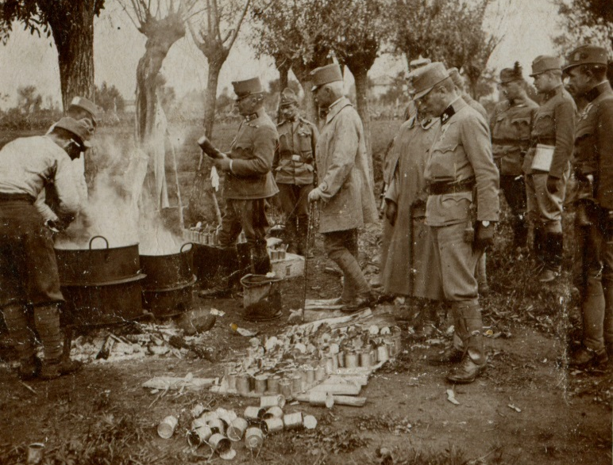
Notes:
Tábori főzés az Osztrák-Magyar Monarchia hadseregében. Az üstök mellett jobbra egy altábornagy látható. - Sáfrány Dávid gyűjteményéből -

Slide 16
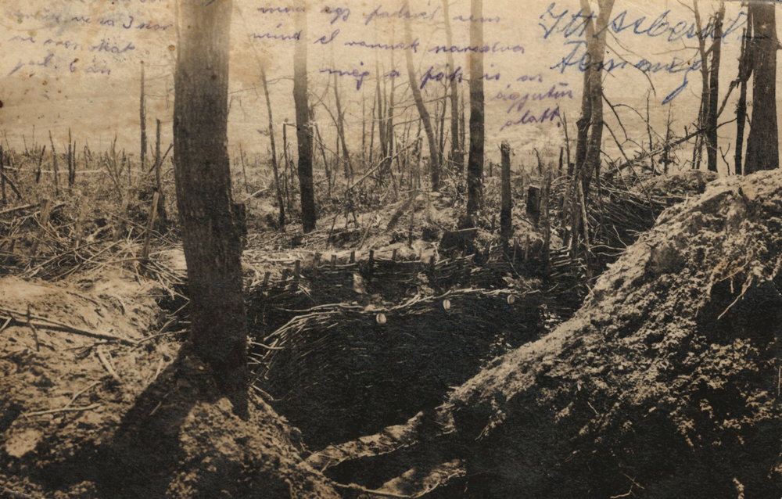
Notes:
Az adományozó nagyapja, Gruber Péter ebben a lövészárokban sebesült meg. A képeslapon található felirat: „Itt sebesült Peti meg.”

Slide 17
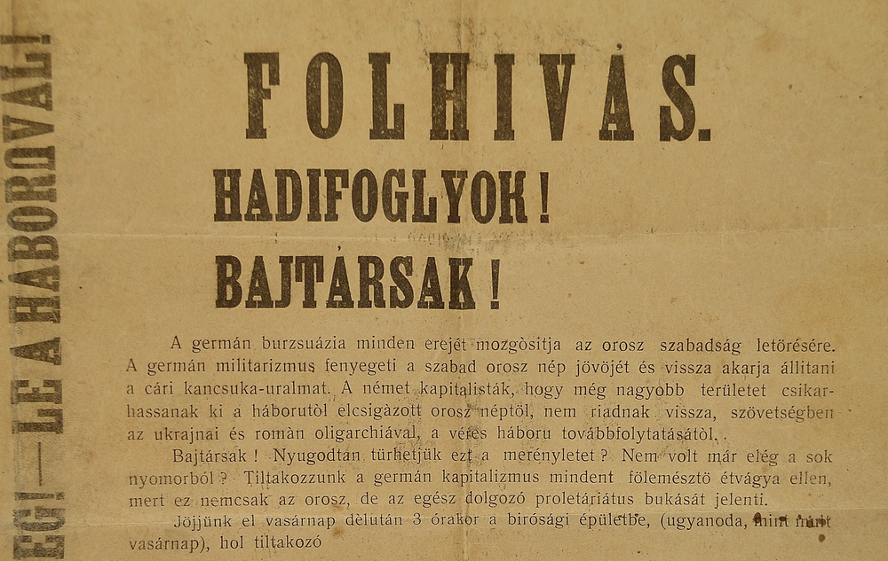

Slide 18
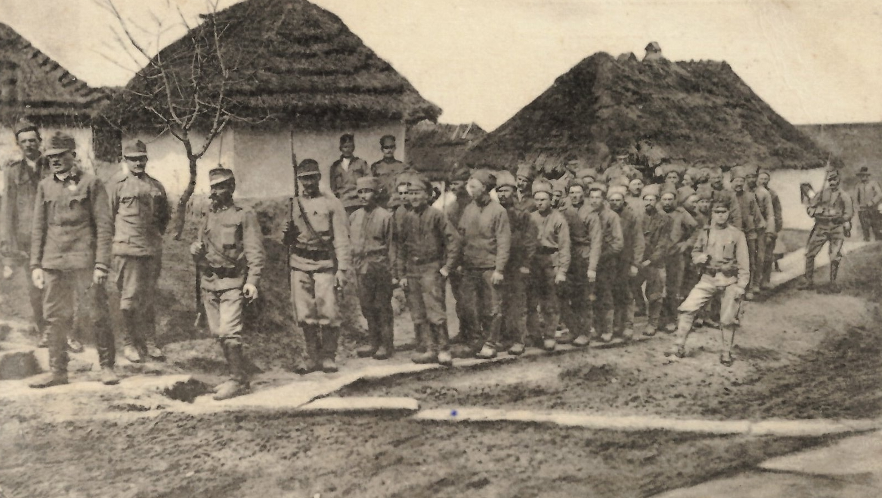
Notes:
A Monarchia fogságába került orosz katonák csoportja húsvét napján.

Slide 19
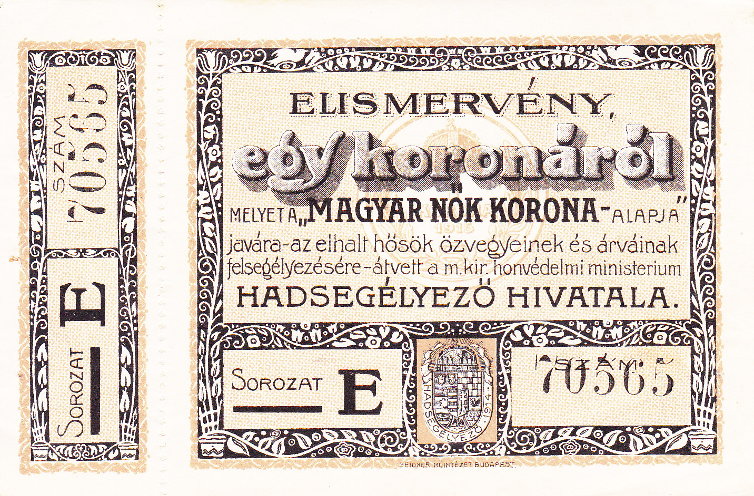

Slide 20
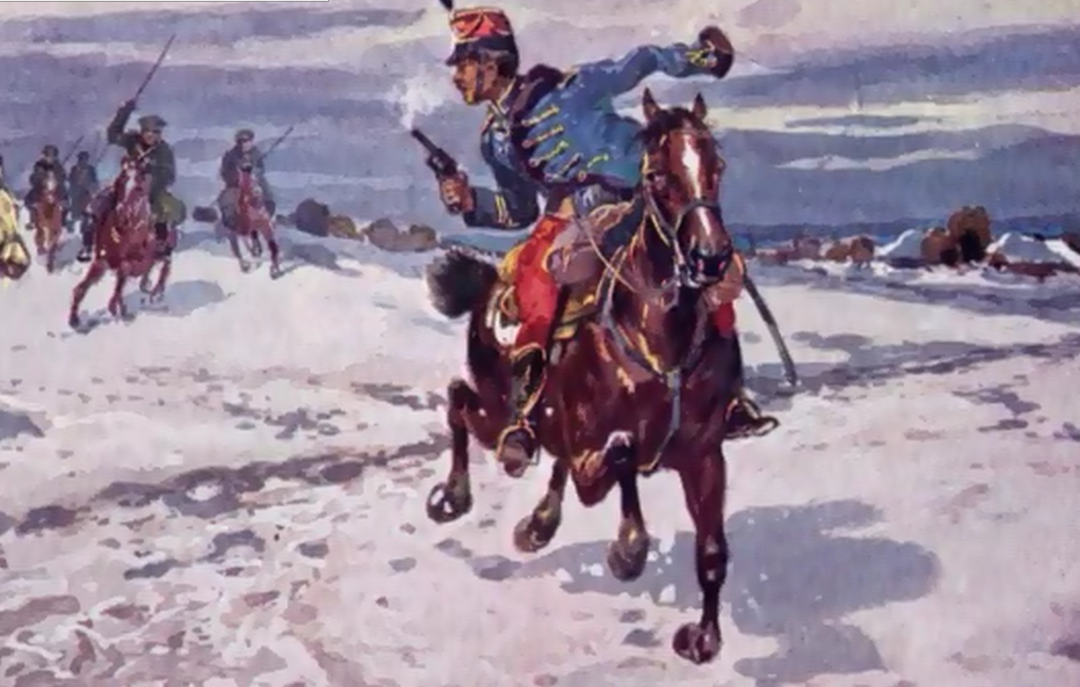
Videók\Halhatatlanok - Limanowa, a magyar győzelem 1914.mkv

Slide 21
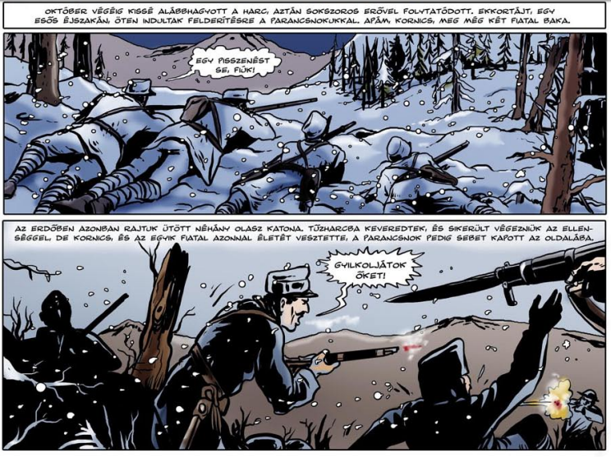
Notes:
http://konyvmanufaktura.hu/termek/sarlos-endre-a-trianon-kod/

Slide 22
„Vérszagot kapva rohantunk előre. De ennél hevesebb volt a vonal elfoglalása. Soha ennyi kézigránátot nem dobtam el az egész háború alatt, mint ebben az ütközetben egy óra alatt. Egymás hegyén hátán az olasz és a mi halottaink, sebesültjeink. Valóságos halálaratás volt.”
(Holló István, a magyar királyi nagyváradi 4. honvéd gyalogezred tartalékos őrmestere 1917. október 2-án)
Módszertani ötlet:
Osszuk szét ezeket a képregényeket – tanulóink pedig csoportmunkával ismerjék meg a történeteket, majd mutassák be a többi csoportnak! Térjenek ki kép és a szöveg viszonyára, a rajzstílus jellegzetességeire!
Korabeli naplórészletek vagy későbbi visszaemlékezések, valamint képi és tárgyi források (pl. múzeumi anyag) segítségével készítsenek a diákok saját képregényt az első világháborúról! Az elkészült művekből készíthetünk osztálytermi vagy iskolai kiállítást!
Ugyanebből a forrásbázisból készíthetnek internetes blogot is!

Slide 23
Játékfilmek
Fontos tudatosítani, hogy a történelmi filmek nem kizárólag a valóságot mutatják.
Ugyanakkor hasznos szemléltetőeszközök, hiszen:
-Közel állnak a diákok világához
-Látványosak
-Egy kép többet mond ezer szónál – egy mozgókép pedig tízezernél!
Notes:
Hosszú jegyesség – Javasolt részlet: 00:01:28 – 00:11:55

Slide 24
A filmrészlethez kapcsolódó módszertani ötletek:
A filmrészlet kapcsán érdemes először néhány könnyebb tartalmi kérdést feltenni.
(Pl. mi kapcsolta össze az öt történetet? Az első világháborús hadviselésnek milyen jellegzetességeit láthattuk a filmrészletben?)
Milyen dolgokat tudunk meg az öt halálraítélt háttértörténetéről?
Milyen döntési helyzetek jelennek meg a videóban?
A filmrészlet mely elemei deheroizálják a háborút?
További filmek

Slide 25
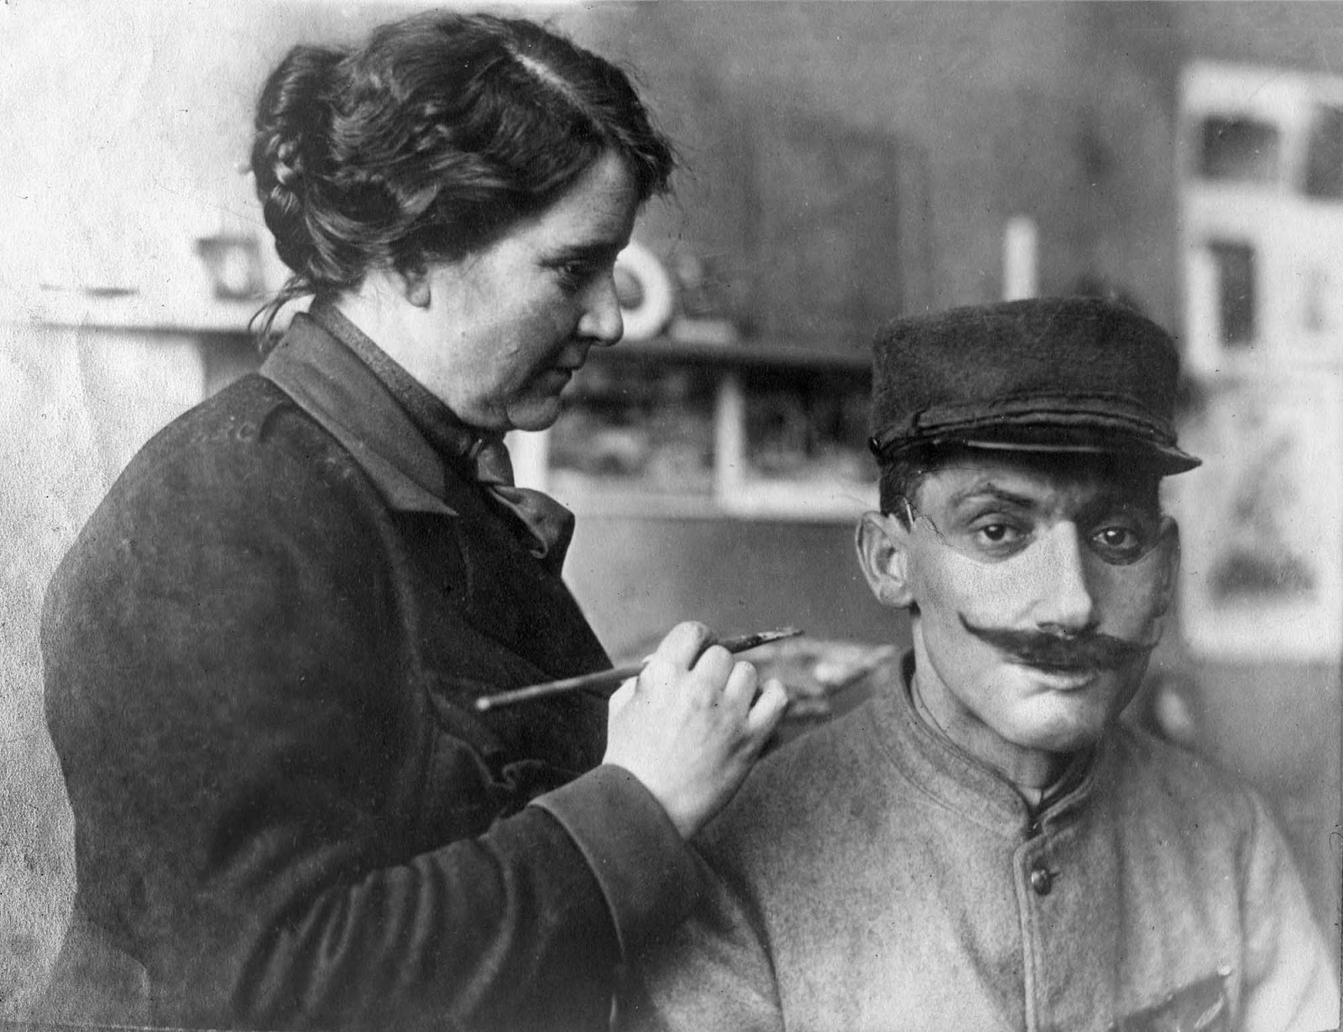
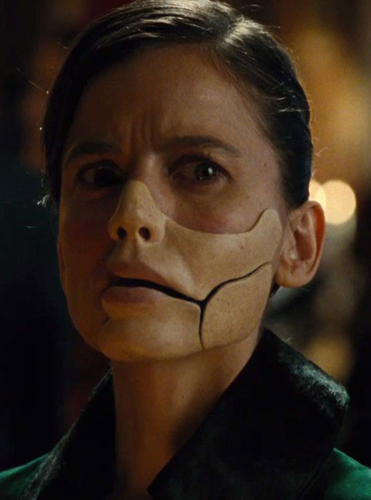
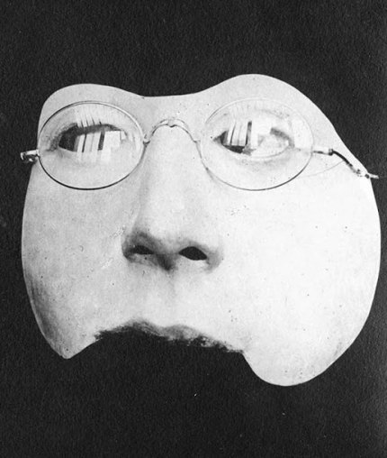
Népszerű film, megrázó valóság
Notes:
Az oldal csak 18 éven felülieknek ajánlott!

Slide 26
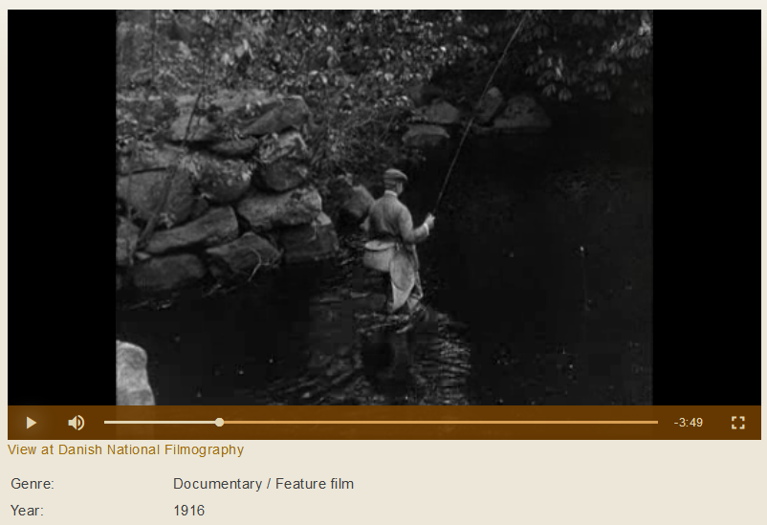
Dokumentumfilmek
A centenáriumnak köszönhetően számos korabeli felvételt és dokumentumfilmet gyűjtöttek össze.
Ezek akár részleteiben is megtekinthetők, illetve otthoni feladatot is adhatunk hozzájuk kapcsolódóan.
Rengeteg felvétel
található ezen az oldalon.

Slide 27
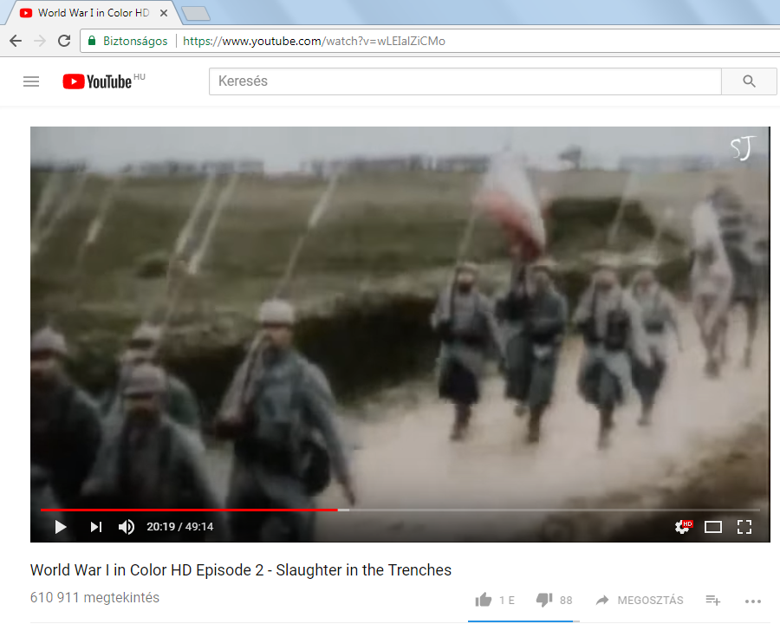
Az első világháború színesben

Slide 28
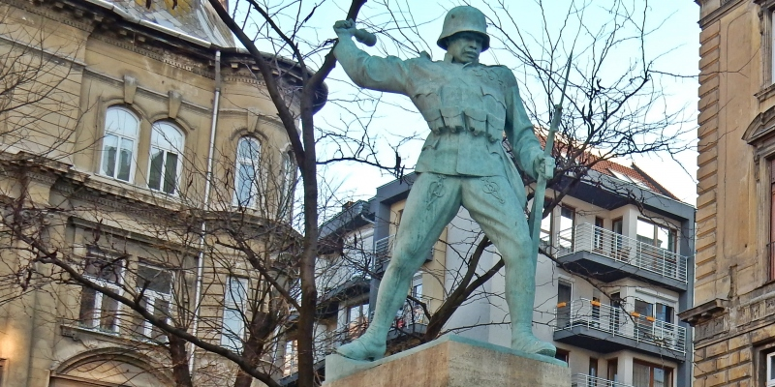
Szobrokba ütközünk
lépten-nyomon…
Notes:
A 32-es Honvéd Gyalogezredet 1741-ben alapította Mária Terézia (a királynő alakja megtalálható a szobor egyik domborművén is), és az ezred sok csatát megvívott működése során (a fontosabbak évszámmal együtt felsorolva láthatók a szobor talapzatának hátulján is). Az I. világháborúban azonban jelentős veszteséget szenvedett, ezt követően pedig, a trianoni rendelkezések hatására fel kellett oszlatni.

Slide 29
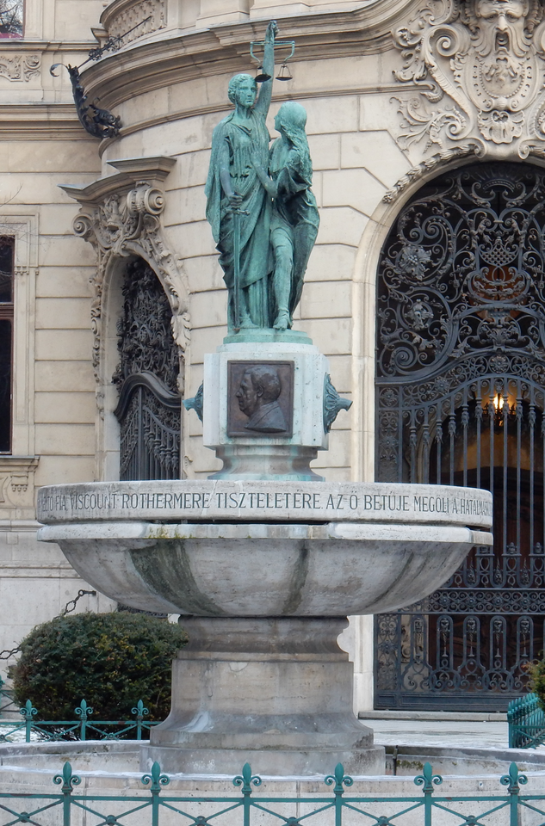
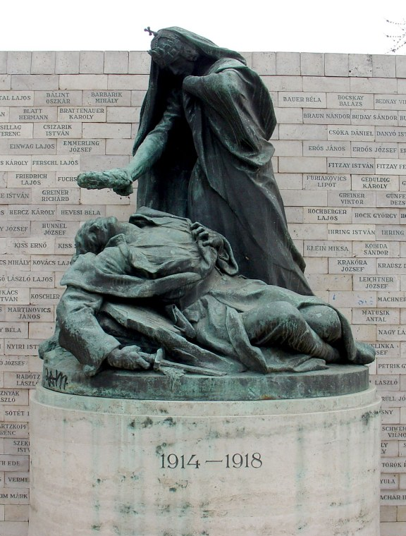

Slide 30
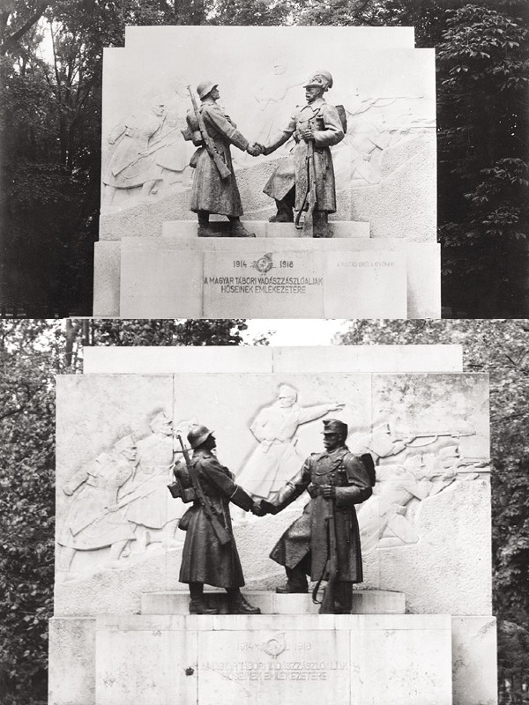
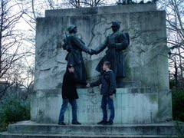
Az első világháborús hősi emlékművek egy részét a második világégést követően eltávolították a közterekről. Ilyen szempontból az egyik legérdekesebb a tábori vadászok emlékműve, mely Kisfaludi Stróbl Zsigmond alkotása, s amely a budai Városmajor parkban áll jelenleg – igaz, csonkított formában.
A történet a következő: a szoborcsoport korhű egyenruhában ábrázolt egy Monarchia-korabeli és egy Horthy-korszakbeli tábori vadászt, amint kezet ráznak egymással; az idősebb alak, lelépve az emelvényről mintegy átadja helyét fiatalabb, második világháborús társának.
Az eredeti alkotás veszte az lett, hogy 1945 után igyekeztek minden olyan köztéri emlékművet eltávolítani, amely az előző rendszerre utalt, s mivel a tábori vadászoknak a csendőrökére emlékeztető tollas fejfedőjük volt, így ezt a szobrot is a megsemmisülés veszélye fenyegette.
A szobrász azonban találékonynak bizonyult – csak a szobor fejét vetette le, s újat öntetett a helyére – immáron senkit meg nem botránkoztató katonasapkában.
Notes:
Mai napig egyébként vita övezi, hogy az eredeti szobor idősebb alak, a jobb oldali tábori vadász alakjában – néhány történész Prónay Pál katonatisztet, lajtai bánt, míg mások Kiss János altábornagyot (az emlékműállítás kezdeményezőjét) vélik felfedezni az arcvonásokban.

Slide 31
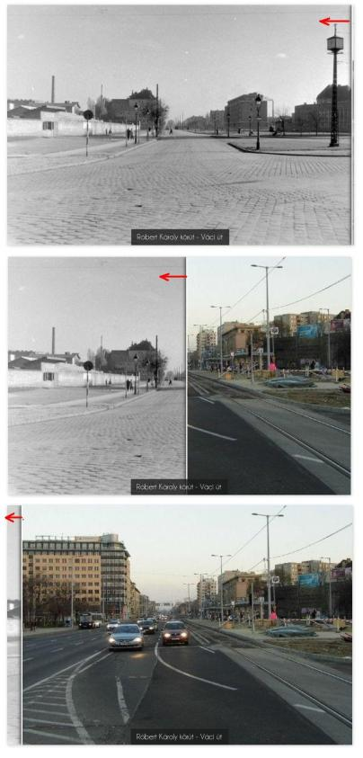
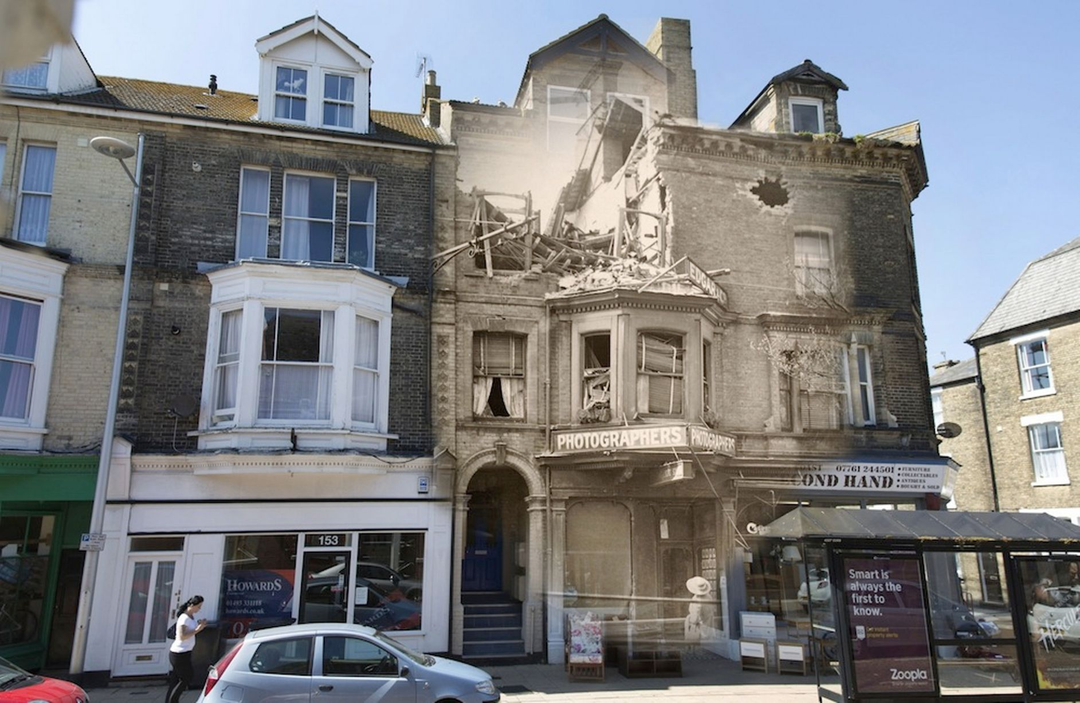
Akkor és most képek készítése
Módszertani ötlet:
Készítsenek diákjaink akkor és most képeket!

Slide 32
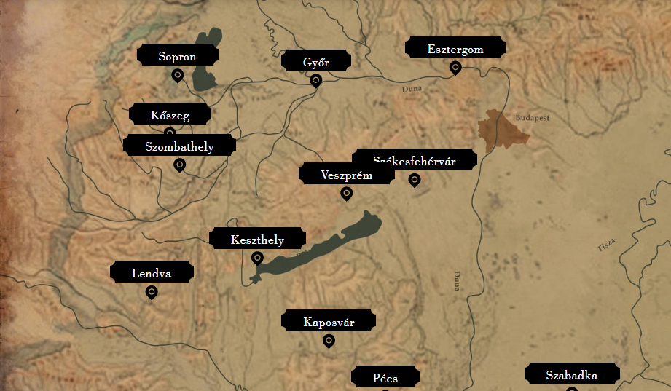
A gyarapodás kora
A Monarchia fővárosa akkor és most

Slide 33
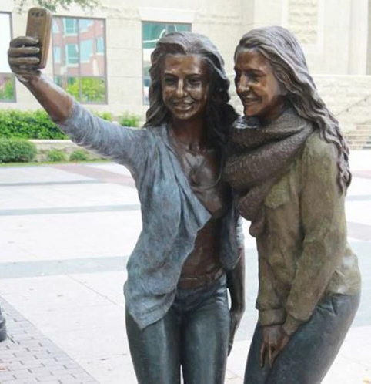
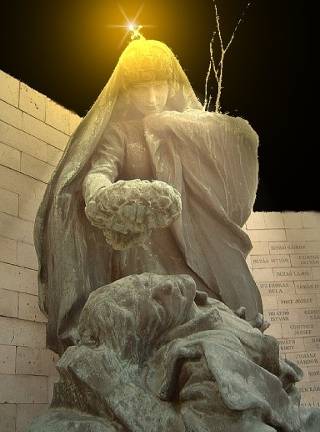
Módszertani ötletek:
 A tanulók készítsenek fotókat/szelfiket a lakóhelyükhöz közel eső hősi emlékműveknél!
 A diákok készítsenek olyan honlapot, melyen lakóhelyük és annak környékének első világháborús hősi emlékműveit, emléktábláit és hadisírjait összegyűjtik! Nézzenek utána az egyes emlékhelyek történetének, szerezzenek vagy készítsenek fotókat!
Bővebben

Slide 34
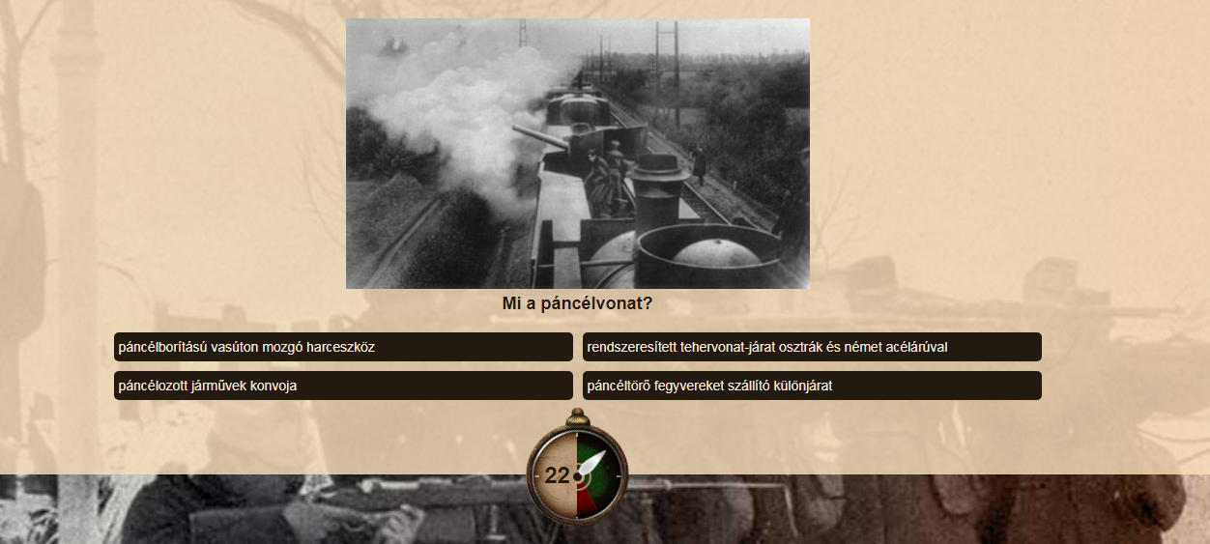
Játszva tanulunk - www.ikviz.hu/

Slide 35
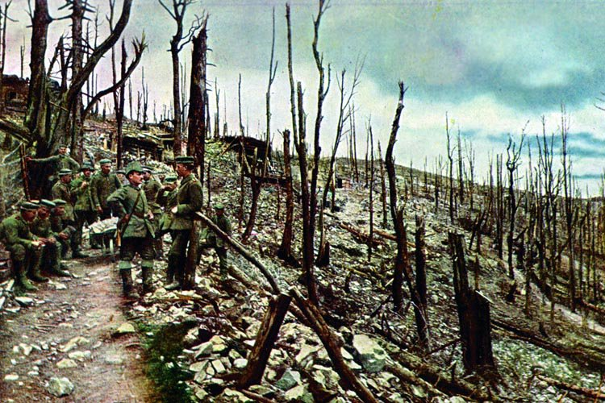
Képek a neten:
Színes fotók az első világháborúról – Katonák, mindennapok, romok
Még több színes fotó – Itt a képaláírások is rendkívül informatívak.
Múlt-kor – A fotózás technikája is érdekes lehet témaként.

Slide 36
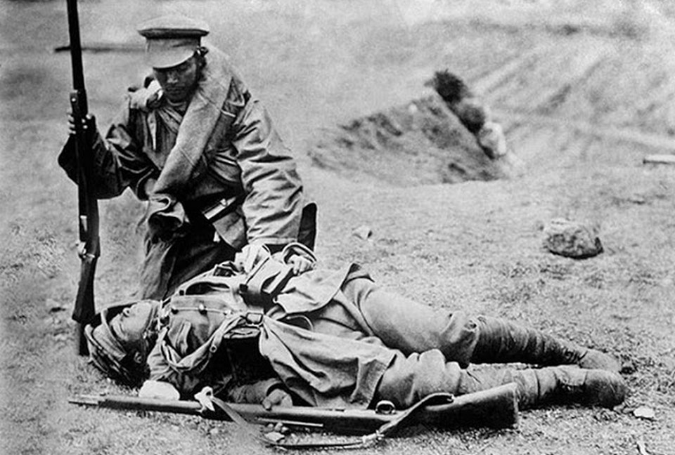
Képek a neten:
Képek és térképek a Hungaricana képcsarnokban
További remek felvételek fekete-fehérben – Ezekkel érzékeltetni lehet a háború bizonyos pillanatainak hangulatát.
Szétlőtt tájak, romok, roncsok – apokaliptikus képek

Slide 37
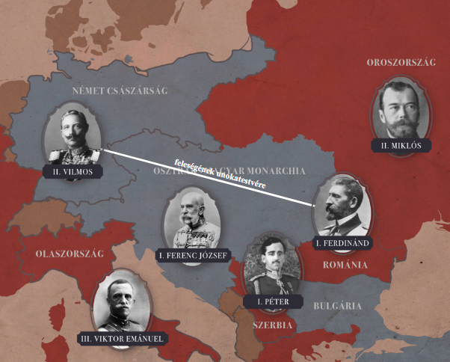
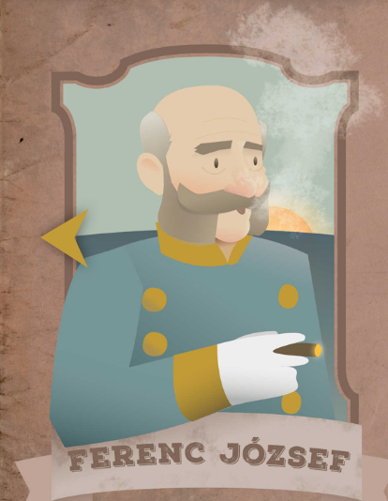
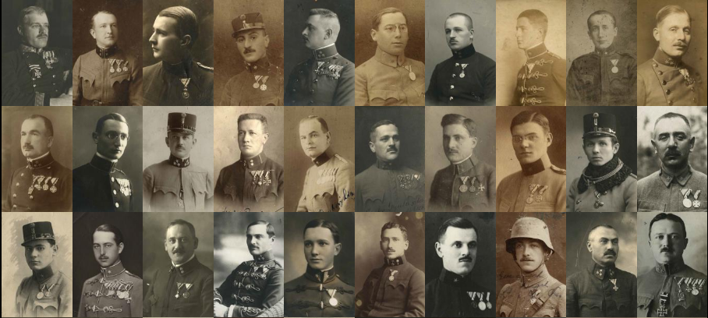
A történet szereplői
Módszertani ötlet:
Készítsenek a diákok prezentációt valamely, az első világháborúban szerepet játszó fontos személyiség életútjáról! Igyekezzenek az eme honlapon található életeseményeket és képeket felhasználni, s azokat kiegészíteni!
Korabeli videókat is találhatnak némely szereplőről.
Az előadás térjen ki az adott illető eltérő megítéléseire!

Slide 38
Izgalmas kiselőadás-témák

Slide 39
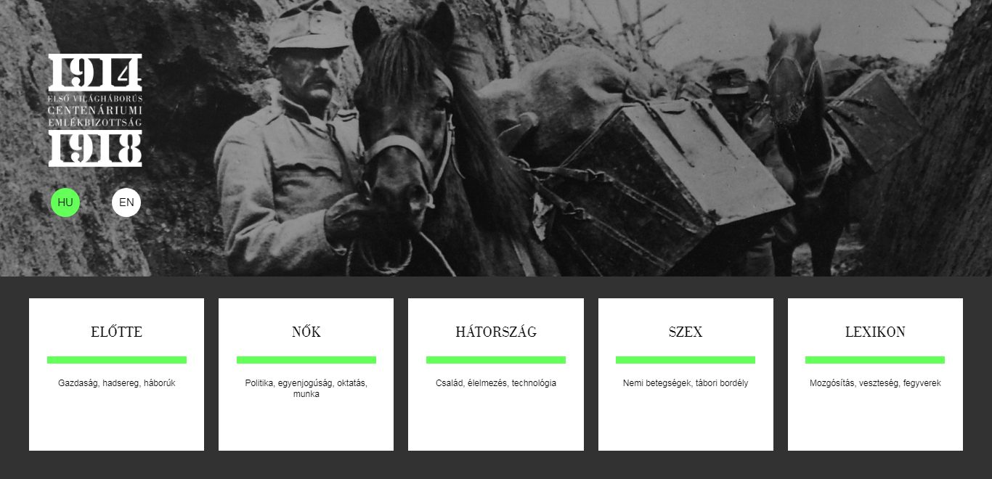
A háború valódi arca

Slide 40
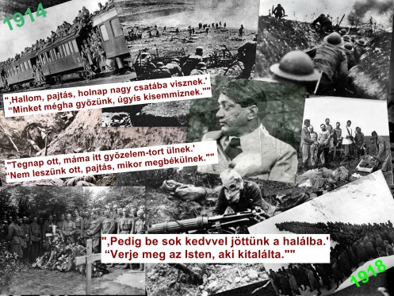
Módszertani ötlet:
Válasszanak ki a diákok egy költőt (pl. Ady, Babits stb.), s a háborús költészetének idézeteihez készítsenek első világháborús képek felhasználásával prezentációt! (Akár csinálhatnak hozzá hanganyagot is.)

Slide 41
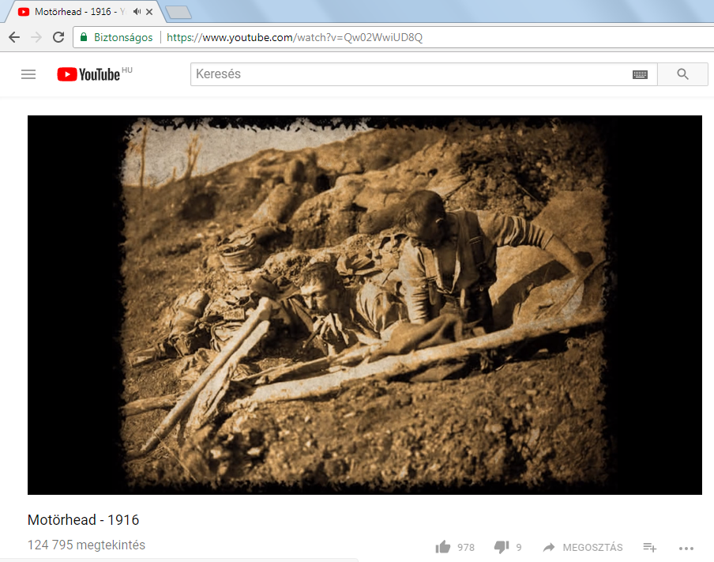
Módszertani ötlet:
Keressenek első világháborúval kapcsolatos könnyűzenei dalokat! (Pl. készítsenek hozzá videót, mutassák be a dalszöveget stb!)
Notes:
https://www.youtube.com/watch?v=9kYIhY9G4vU

Slide 42
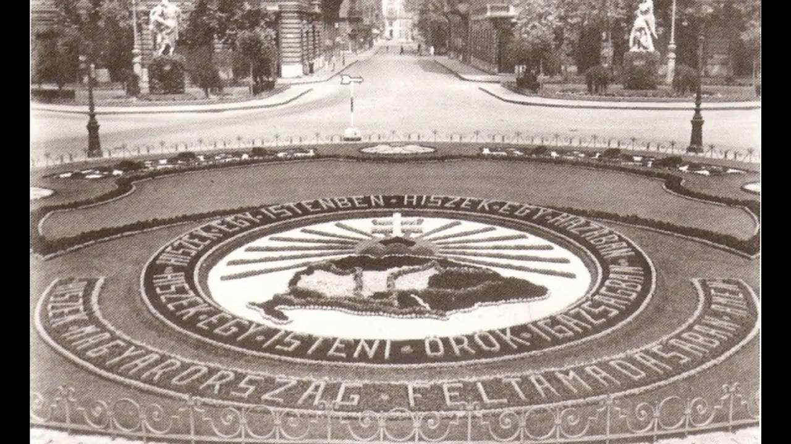
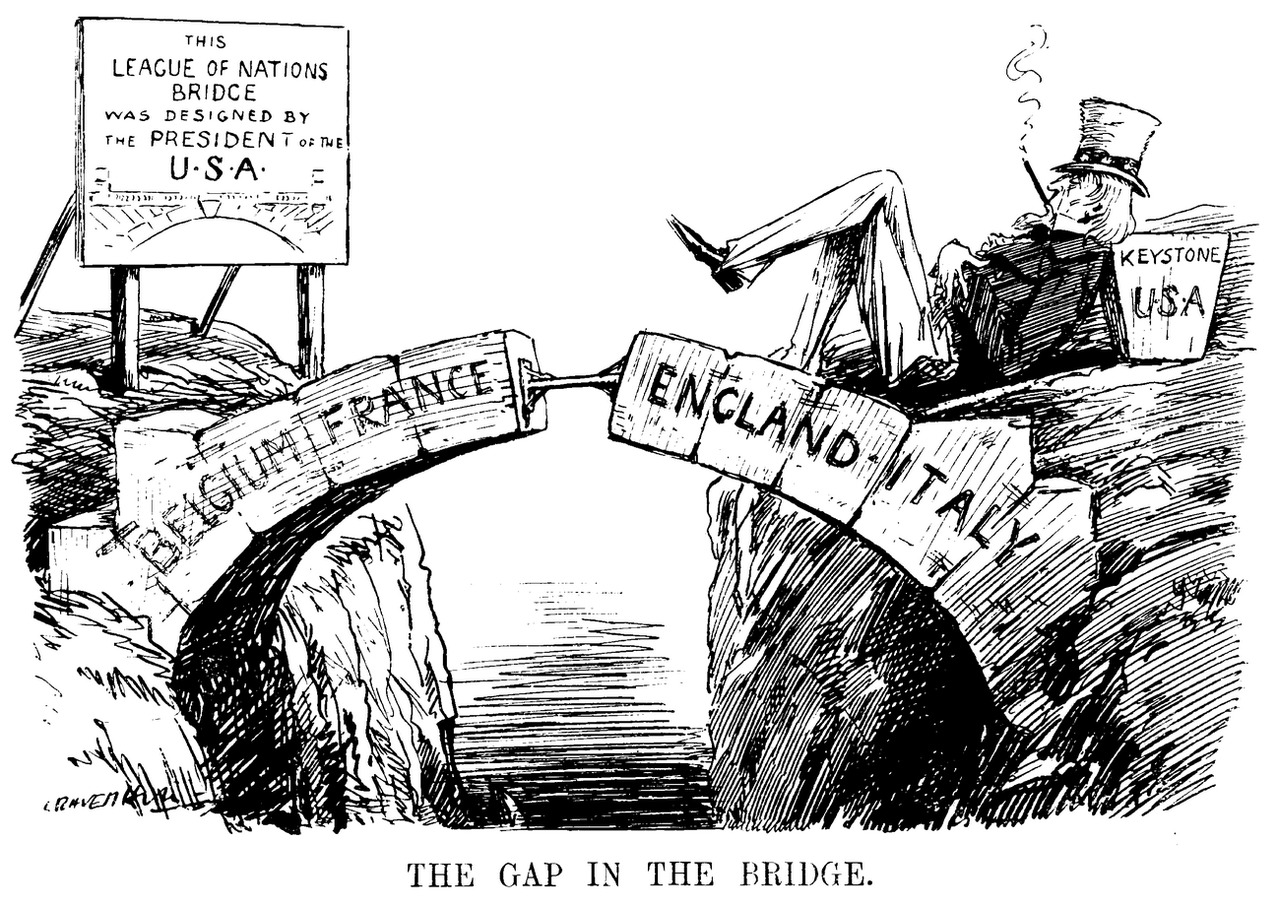

Slide 43
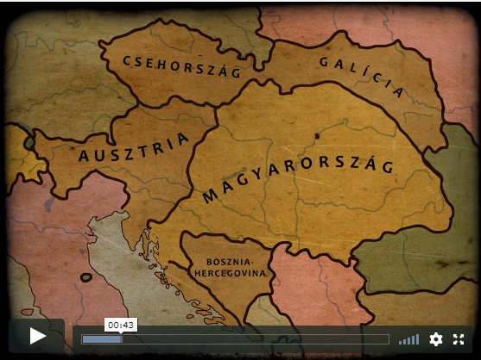

Slide 45
Legendák Trianon kapcsán Mindent visszakapunk 2020-ban? Károlyi Mihály tehet Trianonról A Trianon jelentése háromszoros NEM! Clemenceau a menye miatt nem szerette a magyarokat A magyarokkal mindig elbánt a történelem

Slide 46
Notes:
Szent Gellért tér, Trianon elleni tüntetés. Háttérben a Gellért-hegy oldalában a Sziklakápolna. Kép forrása: Fortepan

Slide 47
Szép kincses Kolozsvár, Mátyás büszkesége, Nem lehet, nem, soha! Oláhország éke! Nem teremhet Bánát a rácnak kenyeret! Magyar szél fog fúni a Kárpátok felett!
Ha eljő az idő - a sírok nyílnak fel, Ha eljő az idő - a magyar talpra kel, Ha eljő az idő - erős lesz a karunk, Várjatok, Testvérek, ott leszünk, nem adunk!
(József Attila: Nem, nem, soha! – 1922)

Slide 48
Notes:
A soproni népszavazás kapcsán készült plakát

Slide 49
Notes:
A soproni népszavazás kapcsán készült plakát

Slide 50
Notes:
Budapesti vagonlakók 1920-ban

Slide 51
Revíziós propaganda

Slide 59
Használati tárgyak tömkelege akkor…

Slide 60
…és most.

Slide 62
Trianon a kortárs művészetben

Slide 63
Notes:
Decebal dák király 2004-ben átadott 55 méteres szobra a Vaskapunál. A román emlékmű Európa legnagyobb kőbe faragott szobra.

Slide 65
Módszertani ötlet:
Írjanak a diákok különféle sajtóműfajban (pl. interjú, riport, körkérdés, vezércikk) a soproni (és környéki) népszavazásról!
Az egyik csoport magyar, a másik német, a harmadik külföldi nézőpontból tudósítson!

Slide 66
Fennmaradó ellentétek

Slide 67
Notes:
Ledöntött határkő a trianoni határnál Aggtelek és Kecső között. Kép forrása: Fortepan

Slide 68
Atrocitások, népirtások
Notes:
1945. május-június, Postoloprty - A helyi laktanya környékén 763 személy megverése és lelövése

Slide 69
Módszertani ötlet:
Ha neked kellene engedélyezned egy ilyen iskolai kiállítást, mi szólna mellette és ellene? Milyen érvek és ellenérvek szólnak egy hasonló kiállítás mellett?
Notes:
1945 június 1. Buková hora - Huszonegy idős ember és öt gyerek megverése és lelövése

Slide 70
Módszertani ötlet:
Keressenek a diákok egy bizonyos településhez vagy kisebb régióhoz kapcsolódó etnikai összetűzéseket, konfliktusokat!
Mutassák be a gyűjtött anyagot az osztálytársaiknak! Beszéljenek arról, milyen általánosságokat figyeltek meg!

Slide 71
Egy érdekes dokumentumfilm
Javasolt részek: 29:02- 43:32 és 50:00-57:15

Slide 73
Módszertani ötlet:
Hallgassuk meg - (akár anonim módon, pl. Google kérdőív segítségével) a diákok véleményét Trianonról és következményeiről!
„Érdemes lehet elmélkedni
a "mi lett volna, ha" kérdéseken,
annak ellenére, hogy ami történt, megtörtént.
Fontos, hogy ezekről a dolgokról, ha csak szóban is,
de megemlékezzünk, hiszen nemzetünknek egy
fordulópontját jelenti, ami kihat a jelenre is.
A múltunk határozza meg a jelenünket.
Viszont aki a múltban él,
annak nincs jövője.”
Notes:
Ezeket a kérdéseket tehetjük fel többek között: Mit gondolsz Trianonról! Mi történt ott és miért? Miért fontos ezt ma tudnia egy diáknak határon innen és túl? Mennyire fontos ma a Trianonról való emlékezés? Mit gondolsz a határon túli magyarságról, Trianon „jövőjéről”?

Slide 74
„Trianon számomra egy elkerülhetetlen,
így is késleltetett nemzeti katasztrófát jelent,
amit legfeljebb pozitívabb végkifejlettel lehetett
volna csak kivitelezni. Trianon a dicső nemzeti múlt
végpontját jelenti nekem. És bár egyre kevesebb
figyelmet fordítunk június 4-re, remélem,
hogy a századik évforduló némi
változást idéz majd elő.”

Slide 75
Szerintem az igazi veszteséget nem az
elcsatolt gyárak, bányák, erdők jelentik,
hanem az a több millió magyar, akinek már
lassan egy évszázada sokkal nehezebb a sorsa.
A legnagyobb probléma az, hogy a külhoni
magyarok elnyomását a különböző nemzetközi egyezmények sem tudják megakadályozni, sőt,
esetenként olyan, a helyzetet súlyosbító
törvények is születnek, mint például az
új ukrán oktatási törvény.

Slide 76
Szerintem a szórványmagyarság
megőrzése érdekében fontos, hogy határon
innen és túl is tanuljuk és megemlékezzünk erről az eseményről. Trianon "jövőjét" illetően pedig az előbb leírt módon vizionálnám, hiszen a mai modern Európában revíziós törekvéseknek nincs helye , illetve az elmúlt majdnem száz év demográfiai változásait figyelembe véve alapja sem.

Slide 77
Fontos, hogy a diákok ne
egyoldalúan, csak a minket ért
veszteségeket hangsúlyozva tanuljanak Trianonról, hanem lássák az érem másik oldalát is. Így a jelenleg is fennálló
nemzetek közötti ellentét enyhülhet
a fiatalok körében, és tanulhatnak
elődeik hibáiból.

Slide 78
Mit hoz a jövő?
Notes:
Német-francia tankönyv. A könyvben fontos szerep jut a vizuális jelek megfejtésének, de a szövegek sem csupán leíró funkcióval bírnak. Egy végeláthatatlan szövegfolyam helyett ugyanis rövidebb szövegek kapnak helyet a könyvben. Az egy szemszögű elbeszéléssel való leszámolást is szó szerint vették az alkotók: egy-egy eseményt több nézőpontot tükröző napló-, interjú, -tanulmányrészletekkel tesznek érthetővé. Ez a grafikailag is látványos megoldás egyben az iskolai történelemoktatásban eddig alig elismert műfajokat is bevisz az órákra. a szerzők attól sem riadnak vissza, hogy a kijelentés helyett kérdésfeltevéssel éljenek, és erre ösztönzik tanulóikat is. A könyvet választó tanárok feladata mindenesetre megváltozik: az egyes témákat önállóan feldolgozó tanulócsoportokat sokkal inkább koordinálni, valamint kérdezni és gondolkodni kell tanítaniuk.

Slide 79
Online videók gyűjteménye
https://zanza.tv/tortenelem/ujkor-az-elso-vilaghaboru/az-i-vilaghaboru-i
https://zanza.tv/tortenelem/ujkor-az-elso-vilaghaboru/az-i-vilaghaboru-ii
https://zanza.tv/tortenelem/magyarorszag-ket-vilaghaboru-kozott/magyarorszag-tortenete-1918-1920
https://zanza.tv/tortenelem/magyarorszag-ket-vilaghaboru-kozott/trianon
https://www.youtube.com/watch?v=ZRy_affcE34 - Magyarország története 33. - Az első világháború
https://www.youtube.com/watch?v=WCfJYDC5OOQ – Magyarország története 34. - A háború vége és a forradalmak
https://www.youtube.com/watch?v=IMTLqQsH5pE – Magyarország története 35. – Konszolidáció és Trianon
https://www.youtube.com/watch?v=ouKoZem_VbY – Út a háborúig (dokumentumfilm)
https://www.youtube.com/watch?v=rh-HWONBme0&t=2116s – Az első világháború (dokumentumfilm)
https://www.youtube.com/watch?v=qOD-Q5I7QkY – Trianon legendák
https://www.youtube.com/watch?v=hOSr8MnNO68 – Vagonlakók (dokumentumfilm)
https://vimeo.com/67381985 - Magyar és szlovák fiatalok Trianonról

Slide 80
Hadisírok, emlékművek
Világháborús emlékművek
http://www.agt.bme.hu/varga/foto/1vh/hosi.html
http://ujkor.hu/content/i-vilaghaborus-hosi-emlekmuvek
http://ujkor.hu/content/szobrok-budapesten-hosi-emlekmuvek-1-resz
http://ujkor.hu/content/emlektablak-budapesten-hosi-emlekmuvek-2-resz
http://ujkor.hu/content/hadisirok-budapesten-hosi-emlekmuvek-3-resz
http://ujkor.hu/content/hiaba-omlott-volna-e-sok-ver-iranytu-hazank-i-vilaghaborus-kozteri-szobraihoz
http://nagyhaboru.blog.hu/2015/05/27/i_vilaghaborus_emlekmutipusok_a_lovas_emlekmuvek
http://nagyhaboru.blog.hu/2017/02/09/egy_emlekmu_es_ami_mogotte_van

Slide 81
Hasznos oldalak 1.
http://public.oed.com/media/ww1-timeline - Időszalag és a világháború száz szóban
http://index.hu/tudomany/2017/05/01/interneten_is_bongeszheto_a_hires_trianoni_voros_terkep/ - Interneten is böngészhető a Vörös Térkép
http://trianon100.hu/
http://www.trianon.hu – Revíziós dalok, képek; videók
http://www.ujszeged.hu/index.php?page=kepeslapok&al=2#kezd – Hazafias képeslapok
http://www.haon.hu/szoborsors-es-tortenelem-a-nagy-honved/2891156 - szobortörténelem
http://ujkor.hu/content/mukincsrablasra-fel - Első világháborús szabadulószoba

Slide 82
Hasznos oldalak 2.
http://www.bibl.u-szeged.hu/bibl/mil/ww1/ - Kronológia, életrajz, haditechnika, könyvespolc
https://livesofthefirstworldwar.org/about - Élettörténeteket lehet feltölteni, illetve hozzá képeket. A személyes emlékezethez lehet jó.
http://www.europeana.eu/portal/hu/collections/world-war-I
http://www.nagyhaboru.blog.hu
http://www.magyarezredek.hu - több digitalizált kiadvány is van az oldalon, nevekre is rá lehet keresni

Slide 83
Trianon.
Legendák
http://www.urbanlegends.hu
http://tenyleg.com/
Közös múlt
http://mult-kor.hu/20061003_kozosen_ertelmezik_a_francianemet_multat
http://mult-kor.hu/20121004_ketnyelvu_magyarszloven_tortenelemkonyvet_adtak_ki
Revíziós plakátok
http://kepek.origo.hu/galleriesdisplay/gdisplay?xml=/1006/Reviz201063162259/gallery.xml&rovat=fotoriport

Slide 84
Tanulmányok, szakirodalom
http://www.grotius.hu/doc/pub/UUYRSV/2010_122_romsics_ignac_trianon_okai.pdf - Rövid és szakszerű tanulmány
http://tte.hu/kepletek-egy-megoldhatatlan-egyenlethez/
http://tte.hu/gyarmati-gyoergy-toertenetiras-toertenelemtanitas-es-nemzettudat-kinalat-a-mediatizalt-multkepek-kavalkadjaban/
https://www.dhm.de/fileadmin/medien/relaunch/bildung-und-vermittlung/Begleitheft_Der_Erste_Weltkrieg_1914-1918.pdf - Német nyelven, remek képekkel

Slide 85
Irodalmi művek, festmények
http://cultura.hu/aktualis/magyar-irok-az-1-vilaghaboruban/
http://www.barkaonline.hu/kritika/4144-i-vilaghaborus-irodalmunkrol
https://www.youtube.com/watch?v=L2nt0uXIJT0 – Gyóni Géza: Csak egy éjszakára…
http://madefrom.com/history/world-war-one/painting/
http://mult-kor.hu/ezek-a-szemek-elfelejtettek-konnyezni---magyar-muveszek-az-elso-vilaghaboruban-20151217
Notes:
Érdekes lehet Ludmann Mihály könyve az osztrák–magyar seregben szolgáló festők és szobrászok hadiképeiről, Látóhatár Kiadó, 2016

Slide 86
Zene
http://antiwarsongs.org/categoria.php?id=130&lang=it
Dalok a karácsonyi fegyverszünetekről - néhány a YouTube-on is megtalálható
http://antiwarsongs.org/categoria.php?id=134&lang=it Mindenféle első világháborús és első világháborúról szóló dal, magyarok is
Kodály Zoltán: Doberdói dal

Slide 87
Elérhetőségem:
marotizsoltviktor@gmail.com
https://vimeo.com/67381985

